Slide 1
Key & Mouse Bindings
Supported by AHK
on Windows 10 or 7

Slide 2
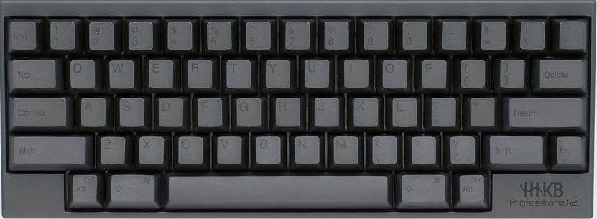
Key : Happy Hacking Keyboard

Slide 3
Defaults + MODs
デフォルト配置と修飾キー各種配置
+FN → [ ` ]
Esc
1
2
3
4
5
6
7
8
9
0
-
=
\
Del
Tab
q
w
e
r
t
y
u
i
o
p
[
]
BS
CAPS
a
s
d
f
g
h
j
k
l
;
‘
return
LSHIFT
z
x
c
v
b
n
m
,
.
/
RSHIFT
Fn
Alt
LCMD
SPACE
RCMD
Win
通常時はCtrlとして機能

Slide 4
機能
FunctionKeys : RCMD | CAPS
Clipboards : SPACE
App Launcher : RCMD & LCMD
Other Functions : RCMD & CAPS
MouseControl : RSHIFT & LSHIFT
App Specific Bind : LCMD & CAPS

Slide 5
FunctionKeys : RCMD
機能的キーセット
→テンキー
→Clipboard履歴
→FPSLikeのカーソル移動
→Macroキーセット
Esc
F1
F2
F3
F4
F5
F6
F7
F8
F9
F10
F11
F12
\
後列
消し
Tab
BS
Home
↑
End
Return
Tab
7
8
9
Print
Screen
Ctrl+c
Ctrl+v
前列
消し
←
Word
←
↓
→
→
Word
BS
4
5
6
*
return
Macro
Z
Macro
X
Macro
C
Clip
履歴
0
1
2
3
IME
RCMD
テンキー
+Shiftでマクロ編集

Slide 6
FunctionKeys : CAPS
機能的キーセット
→テンキー
→Clipboard履歴
→FPSLikeのカーソル移動
→Macroキーセット
Del
F1
F2
F3
F4
F5
F6
F7
F8
F9
F10
F11
F12
\
IME
^Tab
BS
Home
↑
End
Return
Tab
7
8
9
Print
Screen
Ctrl+c
Ctrl+v
^BS
CAPS
←
Word
←
↓
→
→
Word
BS
4
5
6
*
^return
Macro
Z
Macro
X
Macro
C
Clip
履歴
0
1
2
3
^Space
テンキー
+Shiftでマクロ編集

Slide 7
Clipboards : SPACE
拡張クリップボード x50
※pptObject等も行けます（.dat管理）
→Space+各キー でPaste
→Space+Shift+各キー でCopy
I
↑
よろしく
■
おつかれ
おせわに
P
←
↓
→
◎
☆
○
●
[日付]
P

Slide 8
App Launcher : LCMD & RCMD
ランチャ
→App起動
→登録ファイルの起動（１～０）
→App指定でのAltTab
+Shiftでマクロ編集
File Alias
1
File Alias
2
File Alias
3
File Alias
4
File Alias
5
File Alias
6
File Alias
7
File Alias
8
File Alias
9
File Alias
0
Power
Point
Sakura
Editor
Internet
Explorer
Tera
Term
CAPS
Atom
Outlook
Excel
Filer
Google
Chrome
Word
Excel
Power
Point
Visio
LCMD
SPACE
RCMD
SET1
SET1

Slide 9
Other Functions : CAPS & RCMD
便利機能キー
→仮想Desktop操作
→サウンドデバイス変更
→IoT操作
光量
1
光量
2
光量
3
光量
4
光量
5
Vol
Up
エアコン
オフ
蛍光灯
オン
エアコン
オン
蛍光灯
タイマ30
サウンド
変更
（イヤホン）
サウンド
変更
（スピーカ）
CAPS
Vol
Down
常夜灯
オン
蛍光灯
オフ
調光
検索
DL
計算
RCMD

Slide 10
Mouse Control : LSHIFT & RSHIFT
マウス操作バインド
Center
Cursor
↑↑
↑
↓↓
Wheel
Left
Wheel
Right
←←
←
↓
→
→→
LC
RC
Wheel
Up
Wheel
Dn
MB
LSHIFT
PgUp
PgDn
RSHIFT
Slow Cursor

Slide 11

App Specific Binds : CAPS & LCMD
On PowerPoint
橙
枠線
青
枠線
緑
枠線
赤
枠線
枠線
色変更
配置
橙
文字
青
文字
緑
文字
赤
文字
文字
色変更
CAPS
箇条
書き
図形
配置
図形
塗り
Font
変更
図形の
書式設定
最背面
移動
最前面
移動
Group
解除
Group
化
枠線
太さ

Slide 12

App Specific Binds : CAPS & LCMD
On IntelliJ IDEA
Java
Doc
構造
選択＋
Refactor
CAPS
format
前の
タブ
構造
選択ー
次の
タブ
実行

Slide 13

App Specific Binds : CAPS & LCMD
On Windows Explorer
名前
表示
CAPS
Alias
作成

Slide 14
App Specific Binds : CAPS & LCMD
On Excel
フィルタ
名前
表示
左寄せ
中央
寄せ
右寄せ
文字色
変更
格子
罫線
上罫線
外枠
罫線
シート削除
CAPS
マクロ
実行
シート
切り替え
←
背景色
変更
シート
切り替え
→
セル
結合
罫線
削除
左罫線
下罫線
右罫線
シート追加
罫線
外枠
罫線
格子
罫線
クリア
ウィンドウ
固定
取消線
罫線
スタイル

Slide 15
App Specific Binds : CAPS & LCMD
On Word
CAPS

Slide 16
App Specific Binds : CAPS & LCMD
On Outlook
予定表
（週 ）
予定表
（日）
CAPS

Slide 17

App Specific Binds : CAPS & LCMD
On Chrome
戻る
進む
Fav
CAPS
タブ移動
←
タブ移動
→

Slide 18
KB : Happy Hacking Keyboard
マウスホイール連携バインド
押下＋「上下」で
ファイルランチャ
押下＋「押下」で
ファイルランチャ設定
押下＋「上下」で
コピペ履歴貼付け

Slide 19
KB : Happy Hacking Keyboard

Slide 20
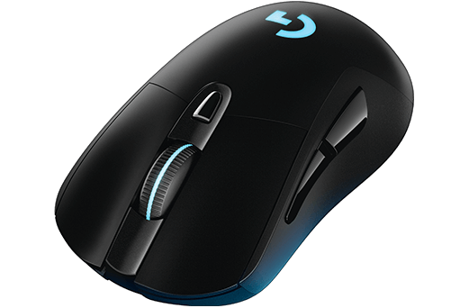
Mouse : G403 ※5Button(+1)
LButton
RButton
Wheel Up
Wheel Down
MButton
XButton1
XButton2
DPI Toggle

Slide 21
Default
Assign
Bind
LButton
Left Click
RButton
Right Click
Wheel Up
Wheel Up
Wheel Down
Wheel Down
MButton
Window Move
XButton1
Side Click 1
XButton2
Side Click 2
DPI Toggle
DPI Change (500 ⬄ 1500)

Slide 22
& RButton :
Assign
Bind
LButton
${APP SPECIFIC}
RButton
Wheel Up
Tab Change (Ctrl + PageUp)
Wheel Down
Tab Change (Ctrl + PageDn)
MButton
New Tab (Ctrl + T)
XButton1
Delete Tab (Ctrl + W)
XButton2
Previous Tab (Ctrl + Shift + T)

Slide 23
& MButton :
Assign
Bind
LButton
蛍光灯ON
RButton
蛍光灯OFF
Wheel Up
null
Wheel Down
null
MButton
XButton1
null
XButton2
null

Slide 24
& XButton1 :
Assign
Bind
LButton
Open Explorer
RButton
Windows Menu
Wheel Up
Window Change (Alt + Shift + Tab)
Wheel Down
Window Change (Alt + Tab)
MButton
Suspend AHK
XButton1
XButton2
Window Size Control

Slide 25
& XButton2 :
Assign
Bind
LButton
Intelliscroll
RButton
MButton
Wheel Up
Wheel Left
Wheel Down
Wheel Right
MButton
Reload AHK
XButton1
Window Size Control
XButton2

Slide 26
Arch
Supported by AHK
on Windows 10 or 7

Slide 27

ボタン押下からApplicationへの入力まで
Applications
Resources
Library/… IfWinActives/…
Mbind.ahk _
MouseBindings.ahk
MBindSettings.ahk
MBindListener.ahk
Windows PC (Autohotkey)
HHKB
Mouse

